Slide 1
第1章 质点运动学
机械运动: 指物体的位置随时间改变
运动学: 描述物体机械运动的理论
为了从最简单的研究开始,引入一个理想
模型 ~
质点: 具有一定质量的点
Notes:
播放速度的基本一致;要讲的重点标注与内容的正确性;再细看/ 上次的内容

Slide 2
主要内容
 参考系
 质点的位矢、位移和速度
 加速度
 匀加速运动
抛体运动
圆周运动
 相对运动

Slide 3
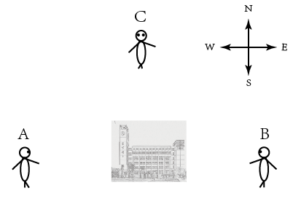
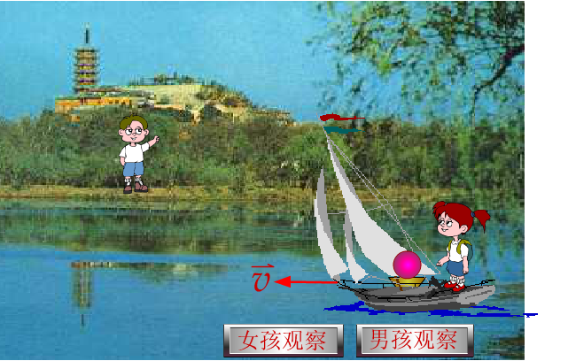
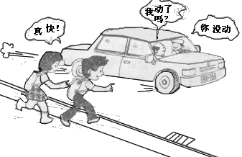
1.1 参考系
⒈运动的相对性
运动的相对性：物体运动的形式随参考物
的不同而不同

Slide 4
2、参考物：为了确定物体位置所参考的物体或物体系
Z
3. 参考系
P(x, y, z)
•
(1) 坐标系：
Y
O
X

Slide 5
为了定量地说明物体位置，在参考物上建
立固定的坐标系，常用笛卡儿直角坐标系
(2) 参考系：
由一个固定在参考物上的坐标系和相应
于各处的一套同步的钟组成。
这样质点在运动中到达各处时，都有各处
的钟给出它到达该处的时刻，由此得到位
置随时间的变化

Slide 6
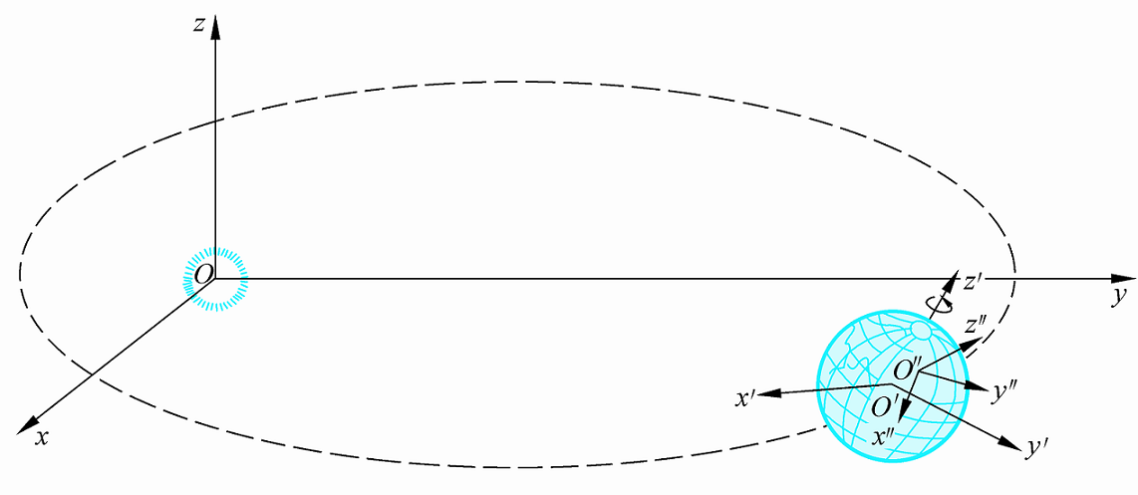
地面参考系 ~ O ″x ″y ″z ″
地心参考系 ~ O ′x ′y ′ z ′
太阳参考系 ~ Oxyz
实验室参考系 ~ 固定在实验室的参考系

Slide 7
(3) 相关单位：
长度的基本单位：米 ( m )
SI规定: 1 m 是光在真空中在(1/299792458) s
内所经过的距离
时间的基本单位：秒 ( s )
SI规定: 1 s 是铯的一种同位素 ¹³³Cs原子发出
的一个特征频率的光波周期的9192631770倍

Slide 8
倍数单位: 基本单位的倍数或分数, 用词头
表示倍数或分数，如皮秒(10⁻¹² s)

Slide 9


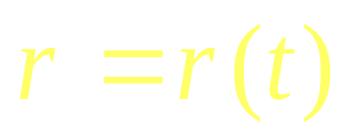
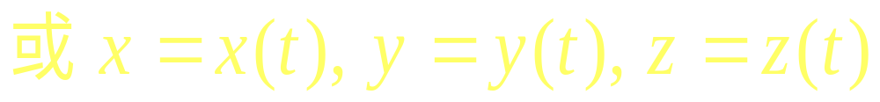
1.2 质点的位矢、位移和速度
⒈位矢（位置矢量、径矢）
Z
位矢：从原点向质点位
置引的有向线段，记
作
P(x, y, z)
•
Y
O
X
质点的运动函数：

Slide 10



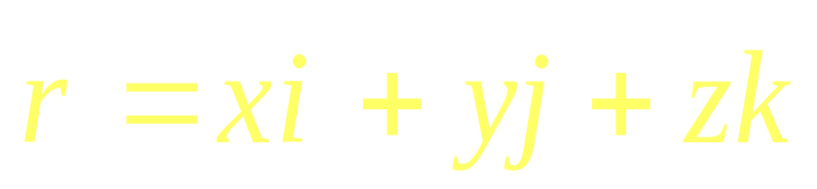
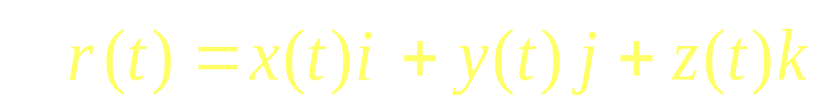
以 ， ， 分别表示沿 ， ， 轴正方向的
单位矢量，则
这表明质点的实际运动是沿各坐标轴的分运
动的合运动

Slide 11

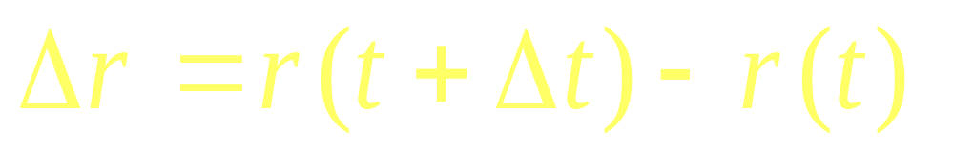
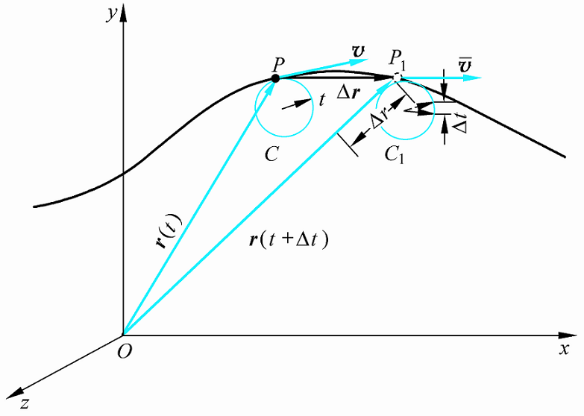
2. 位移
位移 ：指一段时间内的位置的改变
注意:
一般来说,

Slide 12
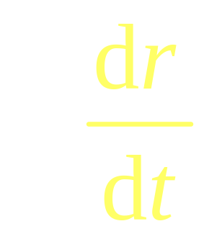
3. 速度
(1) 平均速度：
(2) 瞬时速度(速度)：
速度的方向:沿着该时刻质点所在处的运动
轨道的切线而指向运动的前方
单位:

Slide 13
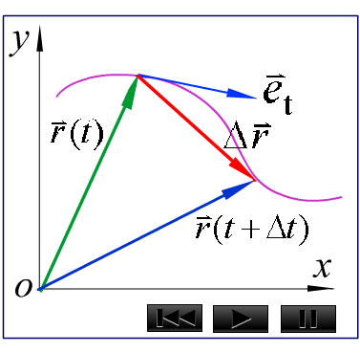

Slide 14


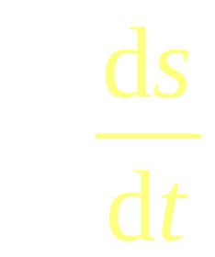
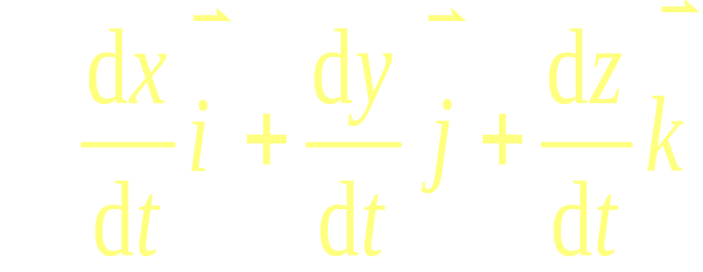
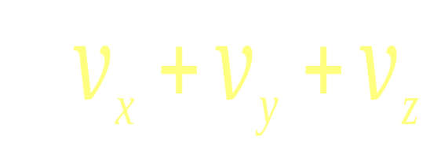
(3) 速率 : 速度的大小
用 表示在 时间内沿轨道经过的路程,
表明质点的速度是各分速度的矢量和

Slide 15
某些速率 (m/s)
真空中光速 3.0×10⁸
太阳在银河系中的运动 3.0×10⁵
地球的公转 3.0×10⁴
人造地球卫星 7.9×10³
现代歼击机 9 ×10²
空气中声速(0ºC) 3.3×10²
猎豹 2.8 ×10
大陆板块移动 10^{– 9}

Slide 16
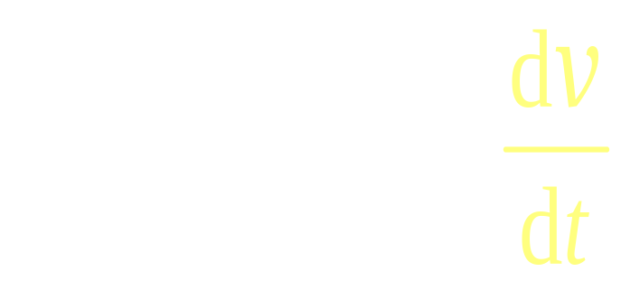
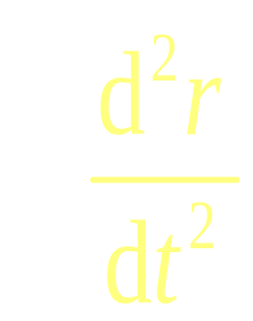
1.3 加速度
⒈平均加速度:
2. 瞬时加速度:
注意:
单位：m/s²
不管是速度的大小发生变化还是方向发生变
化，都有加速度

Slide 17
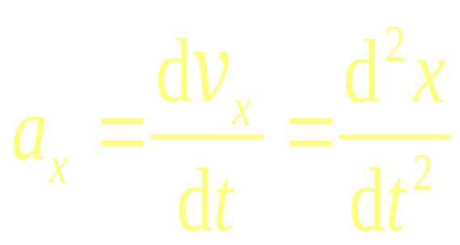
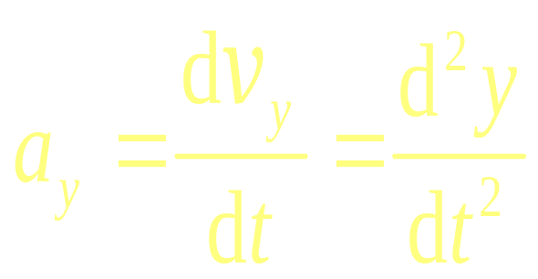

三个分量

Slide 18
某些加速度值 (m/s²)
步枪子弹在枪膛中的加速度 5×10⁵
汽车撞坏的加速度 1×10³
使人晕眩的加速度 7×10
地球表面的重力加速度 9.8
月球表面的重力加速度 1.7
由于地球自转在赤道上的加速度 3.4×10^{–2}
地球公转的加速度 6×10^{–3}

Slide 19
加速度特点：
加速度的方向就是时间 Δt 趋近于零时，速度增量的极限方向。加速度与速度的方向一般不同。
加速度与速度的夹角为0度或180度，质点做直线运动。
加速度与速度的夹角等于90度，质点做圆周运动。
加速度与速度的夹角大于90度，速率减小。
加速度与速度的夹角等于90度，速率不变。

Slide 20


运动学的两类问题：
(1)
(2)
【思考】分析地球绕太阳运动一圈各处速度与加速度及其大小情况。
(求导的方法)
(积分的方法)
远日点
近日点

Slide 21
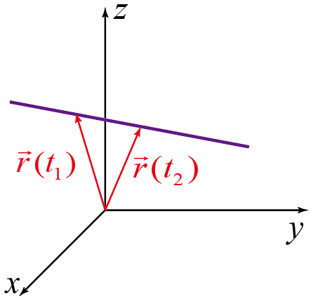
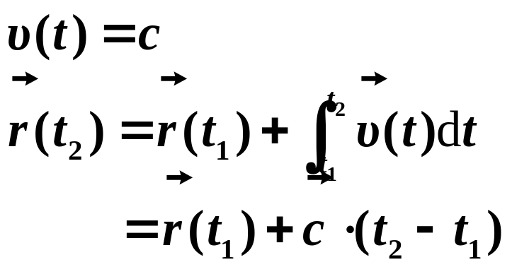
1.4 匀加速运动
1.匀速运动(Uniform motion)
恒定速度的(直线)运动，恒等指的是大小和方向都不随时间改变。如火车的匀速运动。
交通工具的平均速率：
大巴；高铁；客机……？
Notes:
大巴：110km/s; 高铁：>=300km/h; 客机：800km/h。

Slide 22
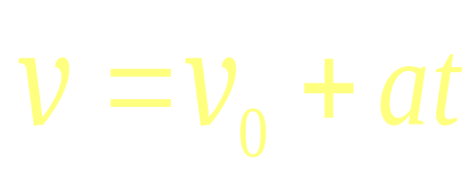
2.匀加速运动:
加速度的大小和方向都不随时间改变的运动
由
得:
两边积分:
为常矢量, 则:
得:
匀加速运动的速度公式

Slide 23
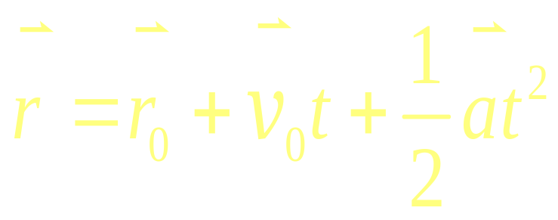
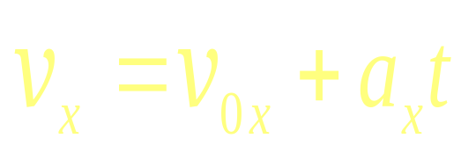
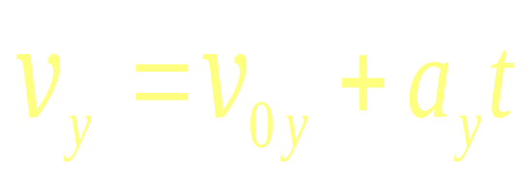
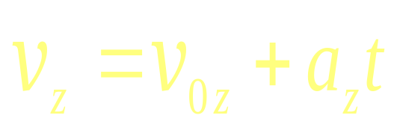
由
得:
两边积分:
得:
匀加速运动的位矢公式
常用分量式

Slide 24
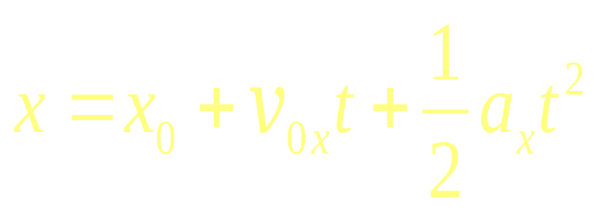
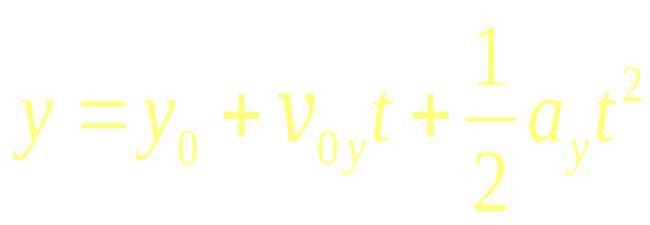

沿各坐标轴的各分量均可正可负, 方向与轴
的正向相同为正, 反之为负

Slide 25
初始条件: 质点在时刻
时的位矢
与速度
在已知加速度的情况下, 给定了初始条件, 就
可以求出质点在任意时刻的位置和速度。这
一点对于任意运动都成立。
2. 匀加速直线运动:
若质点沿直线作匀加速运动, 则可以选此直
线为
轴, 可得:

Slide 26

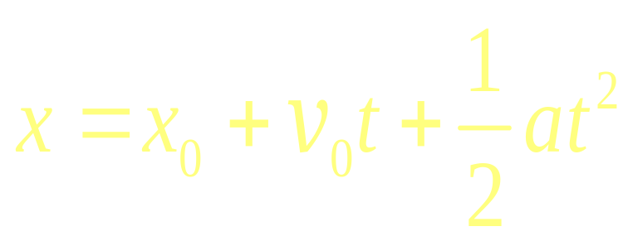
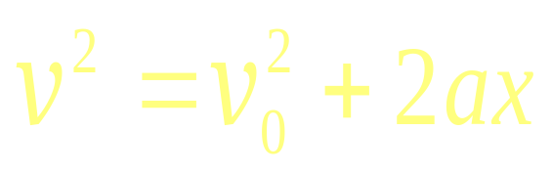
速度
位置
若取初位置为原点, 可推得
3. 自由落体运动:
只有重力作用, 初速度为0的匀加速直线运动
~ 重力加速度
地面附近 g=9.81m/s²
若以起点为原点, 取
轴正方向向下, 则:
,
,

Slide 27
1.5 抛体运动
⒈定义: 从地面上某点向空中抛出的物体在
空中的运动 ~ 抛体运动
说明:
① 一般抛出速度较小, 故可忽略空气阻力
②其运动轨道一般在二维平面内, 平面由抛
出速度的方向和竖直方向所确定

Slide 28
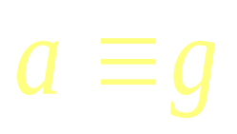
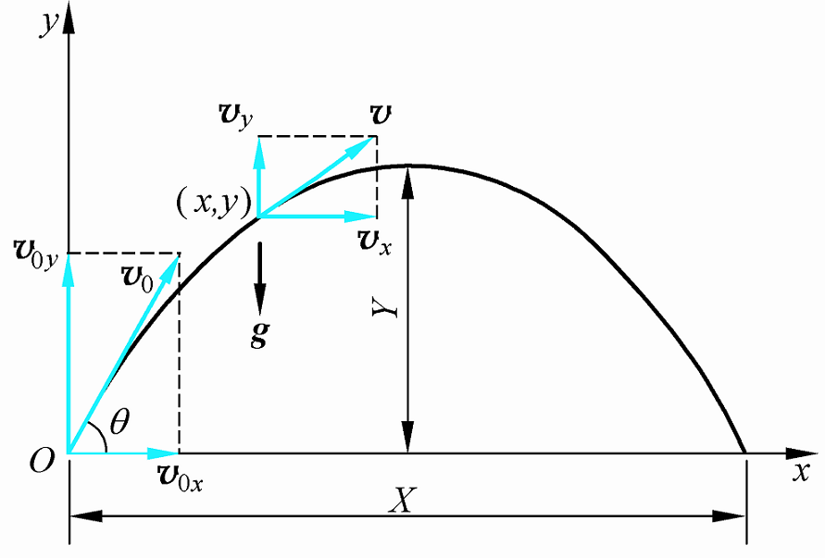
2. 分析:
匀加速运动
如图建立坐标系, 从抛出时刻开始计时
是竖直的匀加速运动
和水平的匀速运动的
的合成

Slide 29
易得:
物体从抛出到回落到抛出点高度所用的时间:
最大高度:
射程(回落到与抛出点高度相同时经过的水平距离):
抛射角等于
时射程最大

Slide 30
3. 抛体运动特例:
上抛运动
属于匀加速直线运动
任意时刻的速度
位置

Slide 31

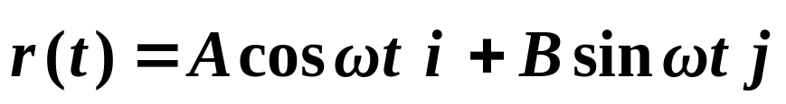
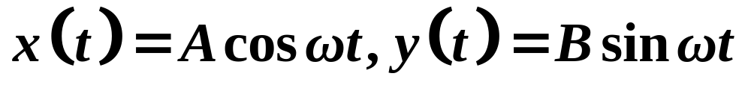
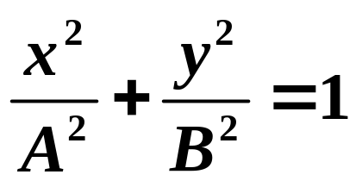
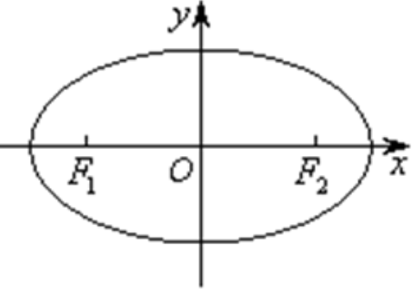
例1 一质点在直角坐标系下的位矢方程为
求该质点的轨迹方程，说明它对应哪个几何图形？
解：根据位矢方程可得各分量运动方程：
根据正弦和余弦公式，可得轨迹方程：
这是一个椭圆。

Slide 32

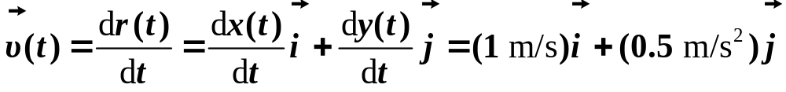
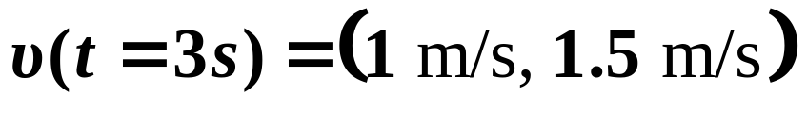
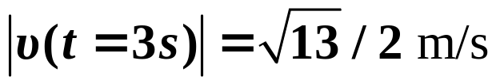
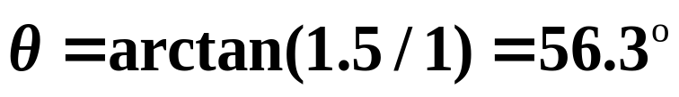

Slide 33
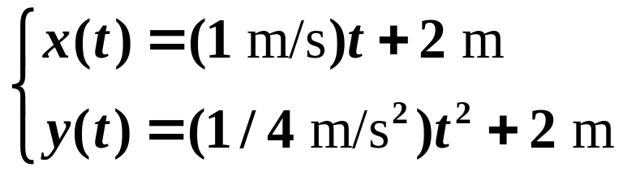
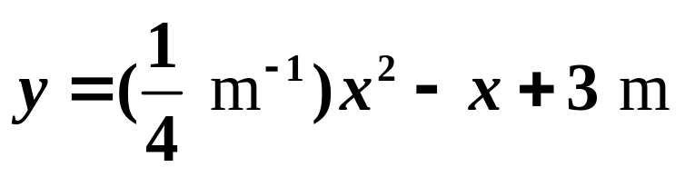
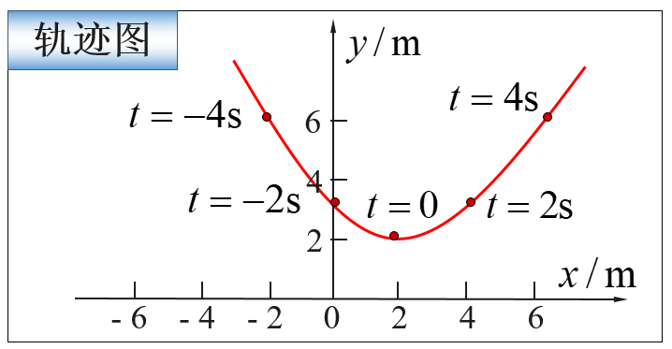
(2)根据运动方程
消去参数可得轨迹方程为

Slide 34
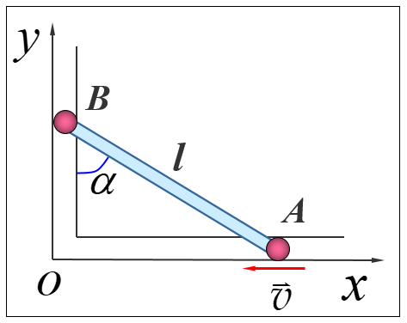
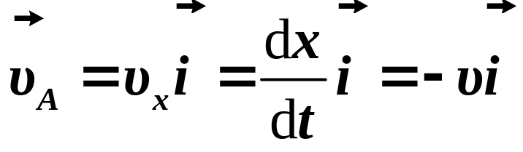
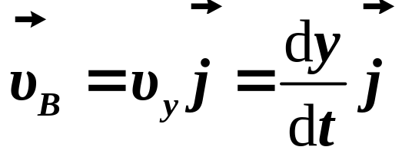
例3 如图所示，A、B 两物体由一长为l 的刚性细杆相连, A、B 两物体可在光滑轨道上滑行.如物体A以恒定的速率v向左滑行，当α=60⁰时，物体B的速度为多少？
解 建立坐标系如图，物体
A的速度为
物体B的速度为
OAB为一直角三角形，刚性细杆的长度为一常量。

Slide 35
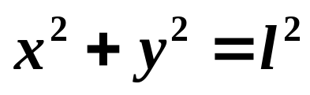
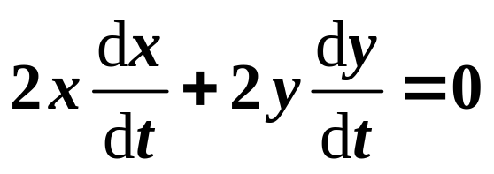
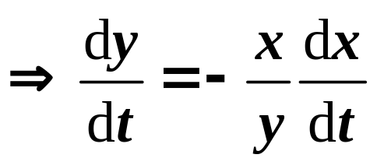
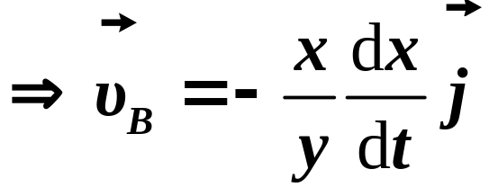

两边对时间求导得
B沿y轴正向运动，当α=60⁰时

